Slide 1

Choosing the Right Statistical Test
A Framework for Making Informed Decisions
Presenter: Nasim Reza
June 22, 2025
Notes:
একজন কার্ডিওলজিস্টের কাছে ECG মেশিন, স্টেথোস্কোপ, ব্লাড প্রেসার মনিটর—সবই আছে। তিনি যদি বুকের ব্যথার কারণ জানতে স্টেথোস্কোপের বদলে শুধু ব্লাড প্রেসার মাপেন, তাহলে তিনি হয়তো একটি হার্ট অ্যাটাক মিস করে যাবেন।
Statistical test-এর ক্ষেত্রেও ঠিক তাই। ভুল টেস্ট বেছে নেওয়ার অর্থ হলো:
আমরা হয়তো দুটি গ্রুপের মধ্যে একটি বাস্তব পার্থক্য খুঁজে পেতে ব্যর্থ হব, যা একটি কার্যকরী ওষুধকে বাতিল করে দিতে পারে (Type II Error)
অথবা, আমরা হয়তো এমন একটি পার্থক্য খুঁজে পাব যা আসলে নেই, যা একটি অকার্যকর বা এমনকি ক্ষতিকর ওষুধকে অনুমোদন পাইয়ে দিতে পারে (Type I Error)

Slide 2
Key Questions Before Choosing a Test
Research Question?
Data Distribution?
Groups/Variables?
Normal (Parametric) vs. Non-normal (Non-parametric).
Is there a difference?
A relationship?
Two, three+, paired, independent.
1
2
3
4
5
Data Type?
Observations Independent?
Independent vs. Dependent samples
Nominal, Ordinal, Interval, Ratio.
Notes:
'গোয়েন্দার টুলকিট

Slide 3
Types of Data
Data
Categorical Data
Numerical Data
Nominal
Ordinal
Interval
Ratio
Eye Color
Satisfaction Ratings
Temperature
Height
Country of Origin
Weight
Letter Grades
Students
CGPA
Time
Yes/No
Notes:
Nominal Data: শতকরা হার (Percentage) বা অনুপাত (Proportion) বের করতে পারি। এর একমাত্র Central Tendency হলো Mode
Ordinal Data: এখানেও Frequency এবং Mode বের করতে পারি। কিন্তু যেহেতু একটি ক্রম আছে, আমরা Median-ও (মাঝের মান) বের করতে পারি.
Interval Data: Mean, Median, Mode, Standard Deviation সবই গণনা করতে পারি। কিন্তু অনুপাত বা ratio তৈরি করতে পারি না। যেমন, আমরা বলতে পারি না যে ৩০° সেলসিয়াস তাপমাত্রা ১৫° সেলসিয়াসের চেয়ে দ্বিগুণ গরম।
Ratio Data: All Possible

Slide 4


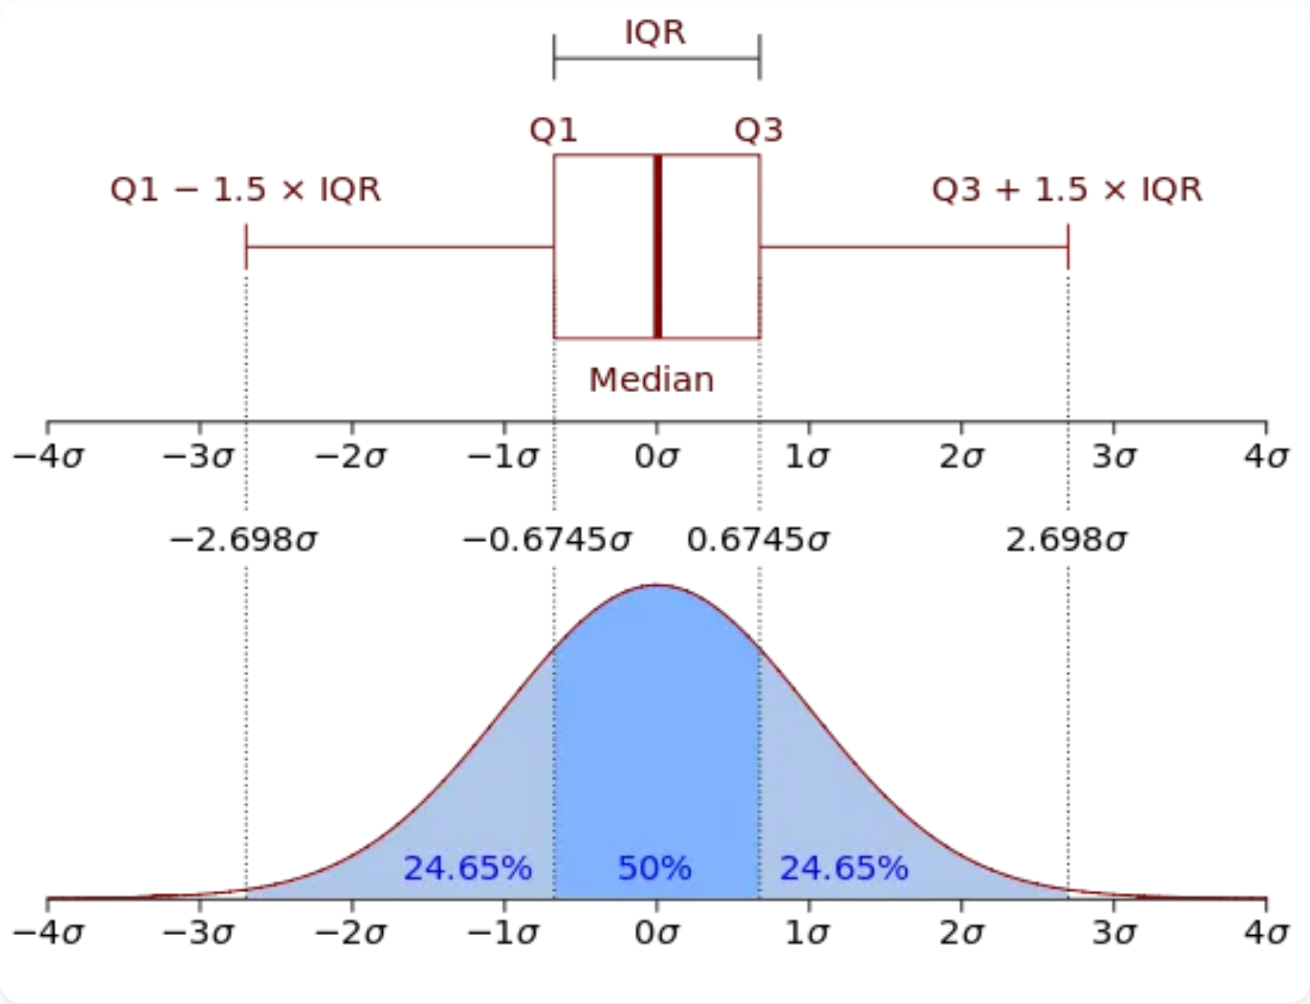


Before You Run the Test: Data Exploration is Key!
Proper exploration helps ensure your test selection is appropriate
Visualizing Data
Use histograms, box plots, and scatter plots to understand your data's distribution and relationships.
Checking for Outliers
Identify and decide how to handle extreme values that may influence your results.
Assessing Normality
Use Q-Q plots and Shapiro-Wilk test to check if your data follows a normal distribution.
Assessing Homogeneity of Variances
Use Levene's test to check if different groups have similar variances.
Visual inspection is often more informative than relying solely on statistical tests for assumptions!
Notes:
দক্ষ সার্জন যেমন অপারেশনের আগে রোগীর এক্স-রে, এমআরআই এবং রক্ত পরীক্ষার রিপোর্টগুলো খুঁটিয়ে দেখেন, আমাদেরও তেমনি টেস্ট চালানোর আগে ডেটার একটি 'স্বাস্থ্য পরীক্ষা' বা Data Exploration করতে হবে।
Visualize করলে আমরা এর Distribution, Central Tendency, Spread এবং সম্ভাব্য সমস্যাগুলো এক নজরে দেখতে পাই।
Checking for Outliers টি কি একটি ভুল যা সংশোধন করা প্রয়োজন?
Assessing Normality: Shapiro-Wilk test বা Kolmogorov-Smirnov test গাণিতিকভাবে normality পরীক্ষা করে। একটি সতর্কতা আছে: খুব বড় ডেটাসেটে, সামান্য বিচ্যুতিও এই টেস্টগুলোতে statistically significant (p < 0.05) হিসেবে দেখা যায়
Homoscedasticity: পাশাপাশি রাখা Box plot-গুলো দেখে আমরা variance সম্পর্কে একটি ধারণা পেতে পারি। Levene's Test

Slide 5
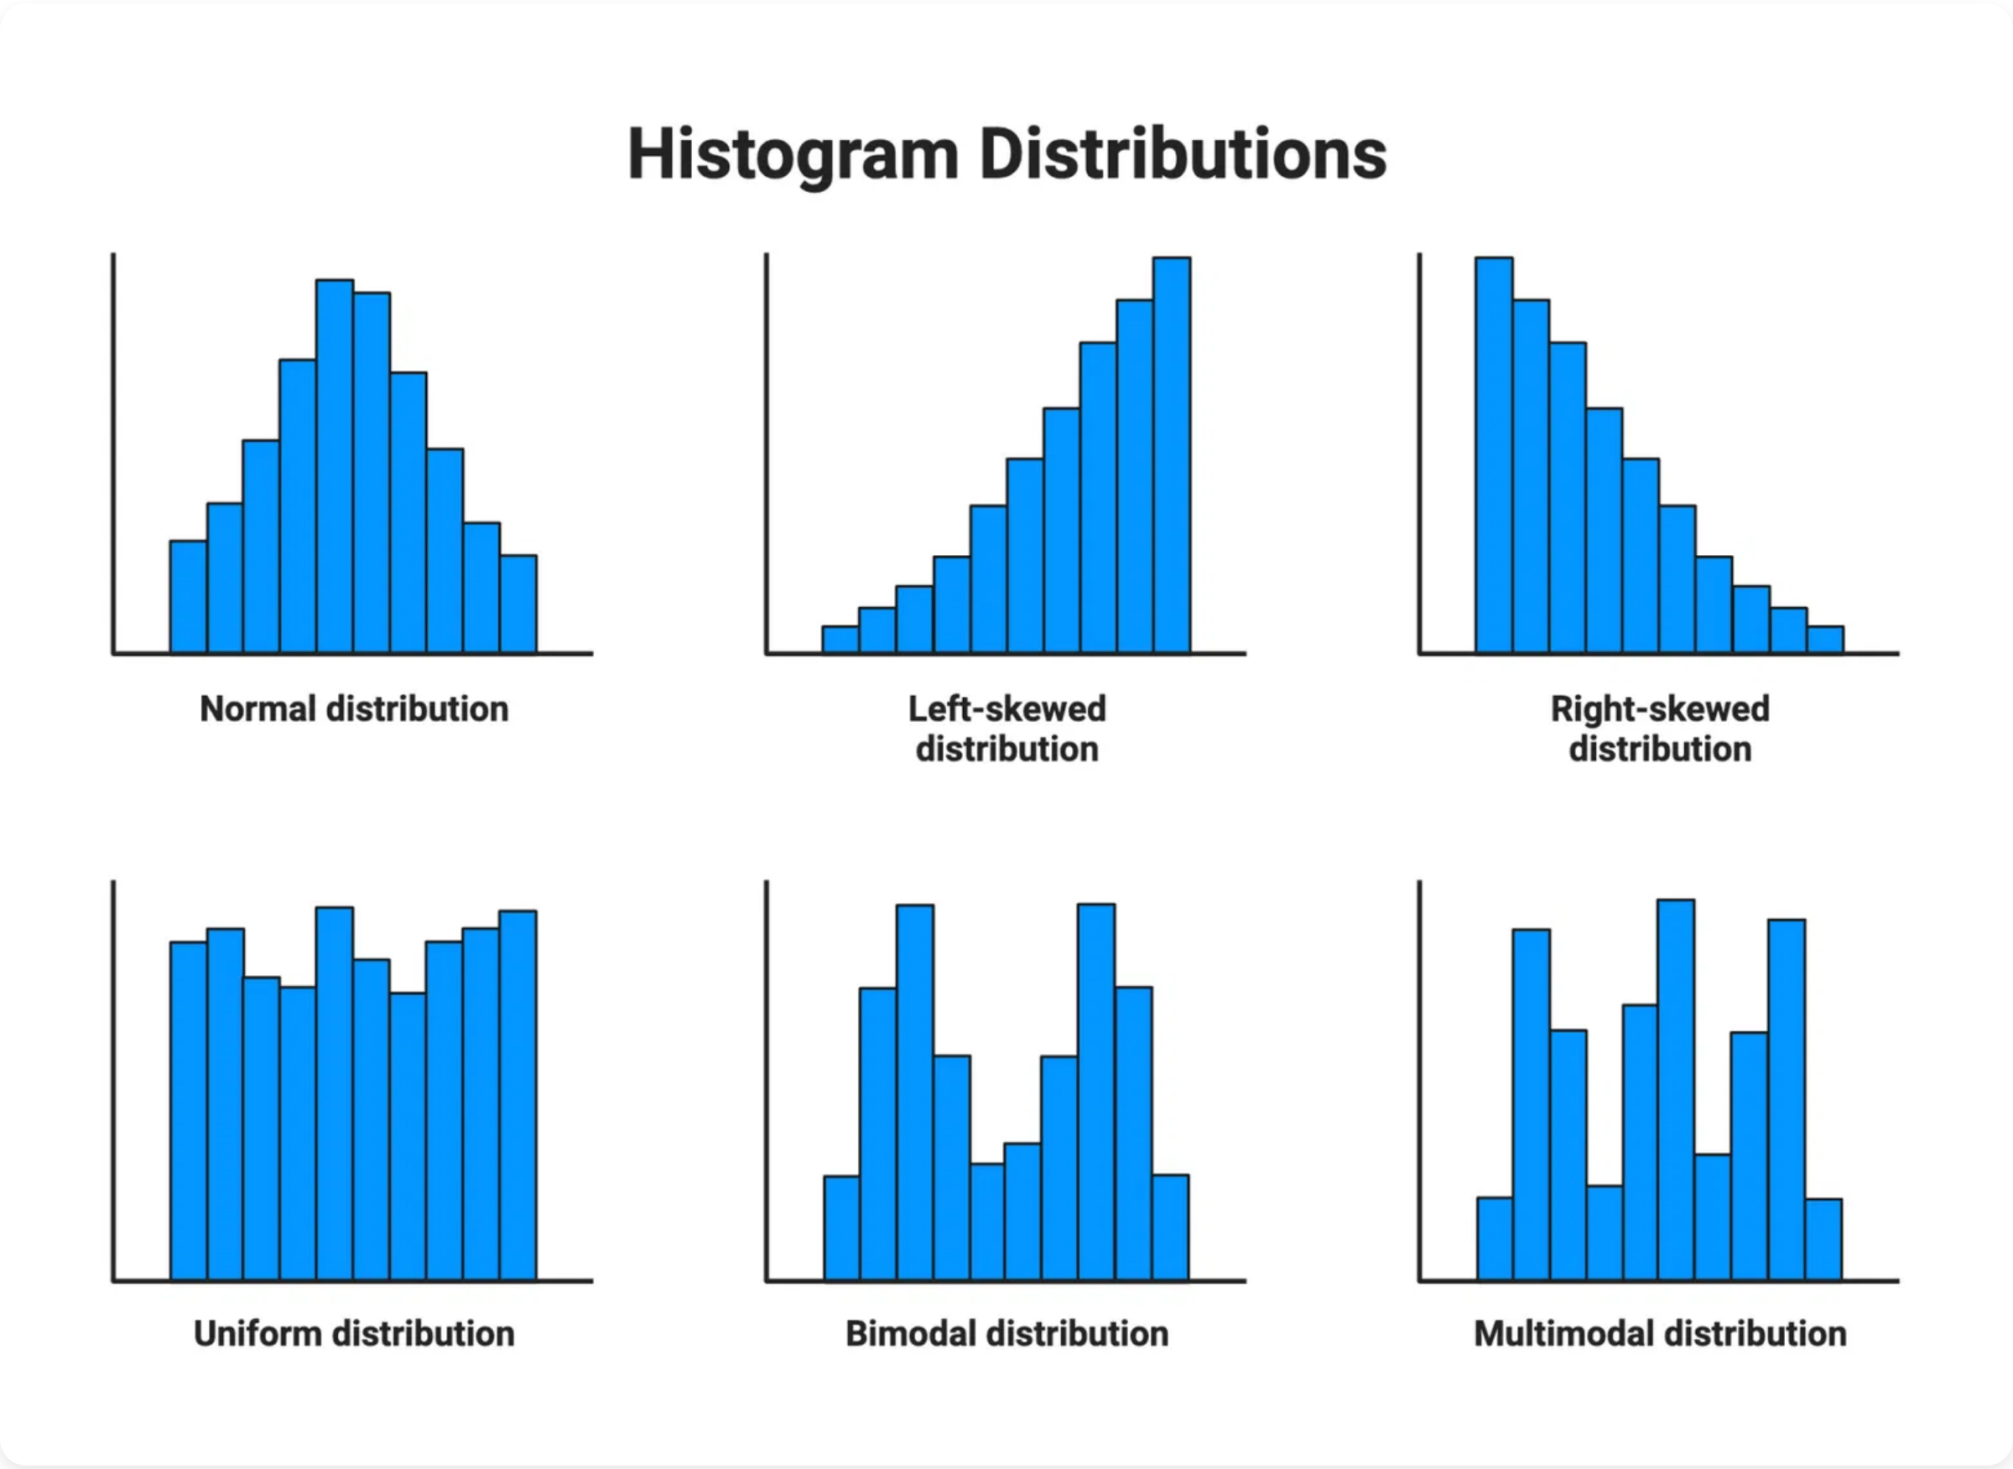



What is Distribution?
A
distribution
is the pattern of variation in a dataset,
showing how frequently different values occur and how
they are spread out. It helps us understand the central
tendency, variability, and shape of our data.
Normal Distribution
Symmetrical, bell-shaped curve with most values clustering around the mean. Example: Heights in a population.
Skewed Distribution
Asymmetrical with a longer tail on one side. Can be right-skewed or left-skewed Example: Income distribution.
Bimodal Distribution
Has two peaks, indicating two different clusters or subgroups in the data. Example: Exam scores from two different classes.
The shape of your data's distribution helps determine which statistical tests are appropriate to use. Parametric tests typically assume a normal distribution.
Notes:
কেন্দ্র কোথায়?, কতটা ছড়িয়ে আছে? আকৃতি কেমন?
Normal Distribution: প্রায় ৬৮% ডেটা mean-এর ±1 standard deviation-এর মধ্যে থাকবে, Parametric statistics-এর পুরো ভিত্তিটাই এই distribution-এর উপর দাঁড়িয়ে আছে।
Skewed Distribution: Skewed ডেটার ক্ষেত্রে, Central Tendency পরিমাপ করার জন্য Median প্রায়শই Mean-এর চেয়ে বেশি নির্ভরযোগ্য, কারণ এটি outlier দ্বারা কম প্রভাবিত হয়। Skewed ডেটার জন্য Non-parametric test ব্যবহার করা শ্রেয়।
Bimodal এবং Multimodal Distribution: সম্ভবত দুটি বা তার বেশি ভিন্ন ভিন্ন উপ-জনগোষ্ঠী (sub-population) মিশে আছে, যাদের প্রত্যেকের নিজস্ব distribution আছে। একটি peak থাকতে পারে শিশুদের জন্য (০-১০ বছর) এবং আরেকটি peak থাকতে পারে বয়স্কদের জন্য (৬০+ বছর)।

Slide 6
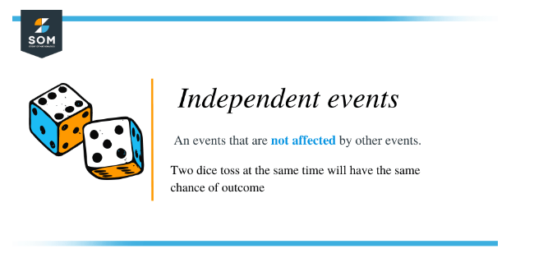
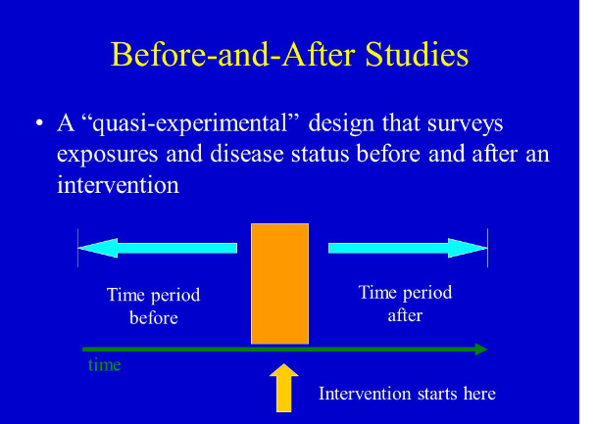
Dependent vs Independent Observations
Independent Observations
Observations or measurements that do not influence each other. Each data point is completely separate from other data points.
Examples:
Random samples from different populations
Different participants in control vs. treatment groups
Dependent Observations
Observations or measurements that are related to or influenced by each other. Data points have a natural pairing or connection.
Examples:
Pre-test and post-test measurements on the same subjects
Repeated measurements over time on the same subjects
Notes:
Independent Observations: একটি observation-এর মান অন্য কোনো observation-এর মানকে প্রভাবিত করে না বা তার সাথে সম্পর্কিত নয় . RCT: randomization মাধ্যমে গ্রুপ তৈরি হয়েছে, তাই দুটি গ্রুপ পরিসংখ্যানগতভাবে তুলনীয় এবং এক গ্রুপের রোগীর ফলাফল অন্য গ্রুপের রোগীর ফলাফল থেকে সম্পূর্ণ স্বাধীন।
Dependent Observations: জোড়া (pairing) বিদ্যমান, এই ডিজাইনকে Within-Subjects Design বা Repeated-Measures Design বলা হয়।

Slide 7
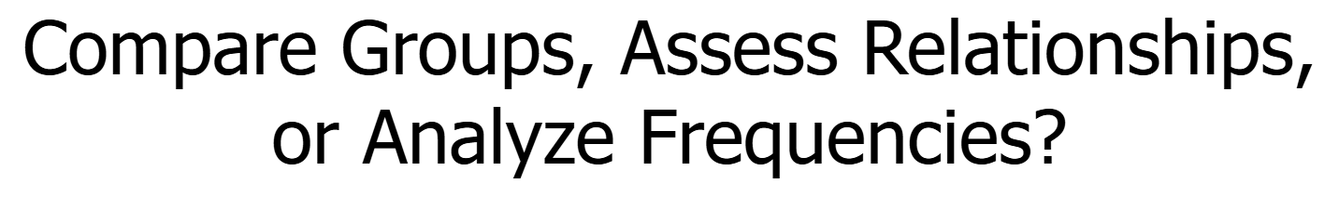

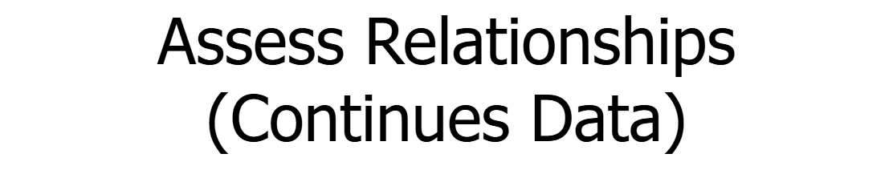


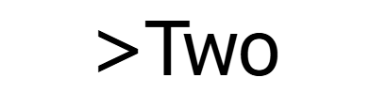

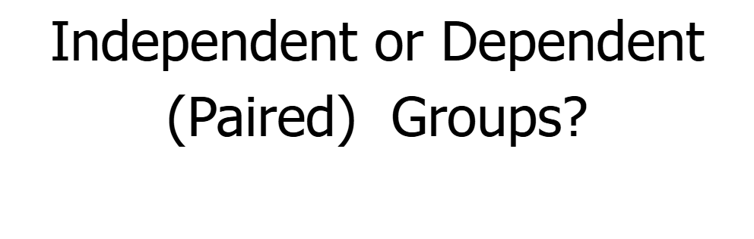

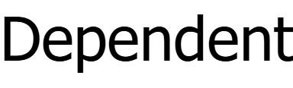
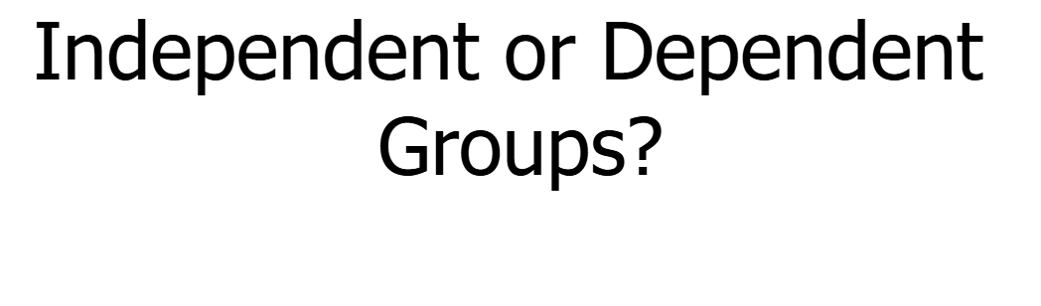
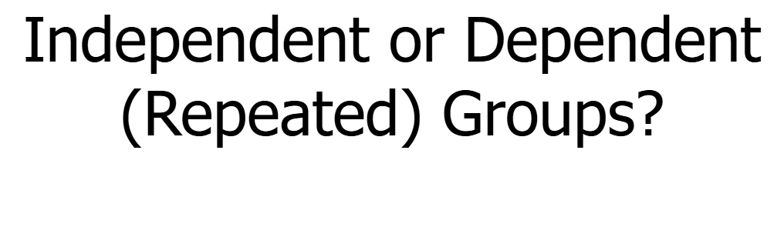
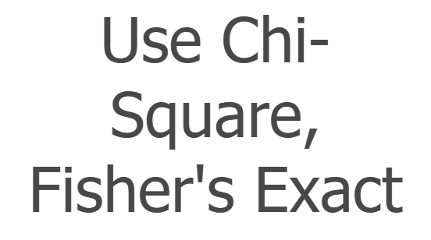
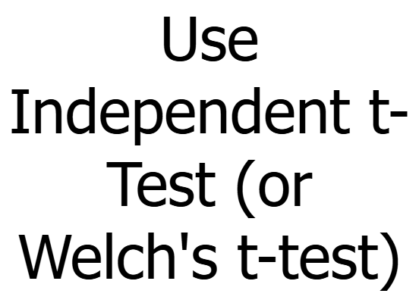
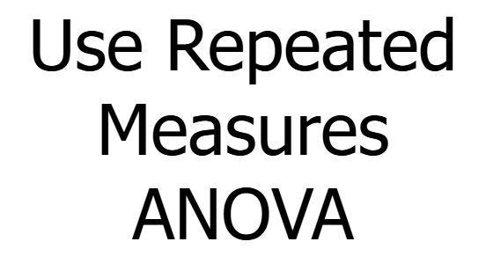
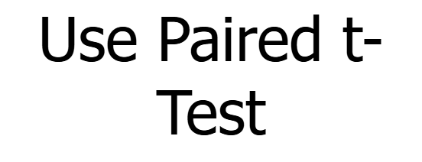
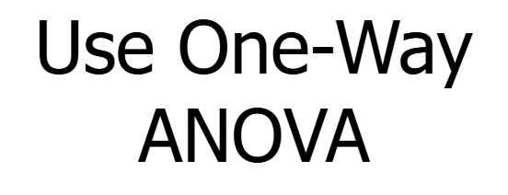
Statistical Test Selection Flowchart
McNemar’s Test

Slide 8
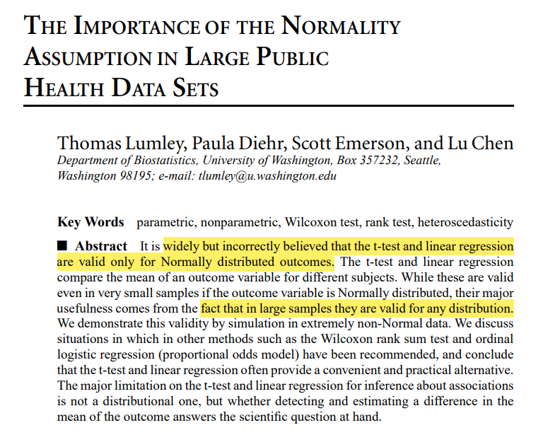
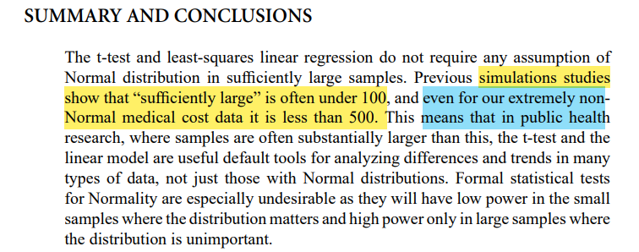
Notes:
অত্যন্ত নন-নরমাল (extremely non-Normal) ডেটা ব্যবহার করেন, যা হলো স্বাস্থ্যসেবার বার্ষিক খরচ (annualized medical costs)। এই ডেটা অত্যন্ত skewed (ডানদিকে লম্বা লেজযুক্ত)।
ফলাফল: সিমুলেশন দেখায় যে, এমনকি এই চরম skewed ডেটার ক্ষেত্রেও, স্যাম্পল সাইজ ৫০০ বা তার বেশি হলে t-test এবং linear regression প্রায় নিখুঁতভাবে ৯৫% কনফিডেন্স ইন্টারভ্যাল (confidence interval) তৈরি করে। সাধারণ নন-নরমাল ডেটার জন্য এর চেয়েও কম (যেমন ১০০-এর নিচে) স্যাম্পল সাইজই যথেষ্ট।
অন্য দুটি বিষয় নিয়ে ভাবা উচিত:
ভ্যারিয়েন্সের সমরূপতা (Homoscedasticity): Linear regression-এর জন্য একটি গুরুত্বপূর্ণ assumption হলো বিভিন্ন গ্রুপের মধ্যে ভ্যারিয়েন্স প্রায় সমান থাকা। যদিও t-test-এর এমন সংস্করণ (Welch's tt-test) আছে যা অসম ভ্যারিয়েন্সের ক্ষেত্রেও ভালো কাজ করে।
গবেষণা প্রশ্ন (The Scientific Question): সবচেয়ে গুরুত্বপূর্ণ প্রশ্ন হলো, আপনার গবেষণার জন্য "গড়" (mean) সঠিক পরিমাপক কিনা। যেমন, স্বাস্থ্যসেবার মোট খরচ বিশ্লেষণের জন্য গড় খুবই গুরুত্বপূর্ণ। কিন্তু আয়ের (income) ক্ষেত্রে মধ্যক (median) হয়তো বেশি অর্থবহ। পরীক্ষার পছন্দ ডেটার ডিস্ট্রিবিউশনের ওপর নয়, বরং বৈজ্ঞানিক প্রশ্নের ওপর নির্ভর করা উচিত।

Slide 9
Comparing Two Independent Groups
Research Question: Is there a significant difference between two unrelated groups?
Observations independent?
No
Yes
STOP. Use a paired test.
Outcome data Interval/Ratio?
No
Yes
STOP. t- test not valid.
Data normal?
No
Yes
Mann- Whitney U Test.
Variances equal? (Homogeneity)
No
Yes
Welch's t- test.
Student's t- test.
Notes:
উচ্চ রক্তচাপ কমানোর জন্য একটি নতুন ওষুধ (যাকে আমরা 'DrugX' বলব) পরীক্ষা করছি। আমরা ২০০ জন রোগীকে দৈবচয়নের (randomization) মাধ্যমে দুটি গ্রুপে ভাগ করলাম:
Treatment ,Control. ১২ সপ্তাহ পর, আমরা উভয় গ্রুপের রোগীদের সিস্টোলিক রক্তচাপের (Systolic Blood Pressure - SBP)
আমাদের দুটি গ্রুপের রোগীরা কি স্বাধীন? হ্যাঁ, অবশ্যই। Randomization
Outcome data Interval/Ratio? হ্যাঁ। রক্তচাপের পরিবর্তন (যেমন, -15 mmHg, -5 mmHg) একটি Ratio স্কেলের ডেটা
Normal Distribution অনুসরণ করে? Treatment গ্রুপের ১০০টি ডেটা পয়েন্টের distribution এবং Control গ্রুপের ১০০টি ডেটা পয়েন্টের distribution—উভয়কেই পরীক্ষা করতে হবে (Histogram, Q-Q Plot বা Shapiro-Wilk test ব্যবহার করে)।
Variances equal? (Homogeneity of Variances) : Yes' হয় (Levene's Test p > 0.05) ক্লাসিক Student's t-test . 'No' হয় (Levene's Test p < 0.05) Welch's t-test.

Slide 10
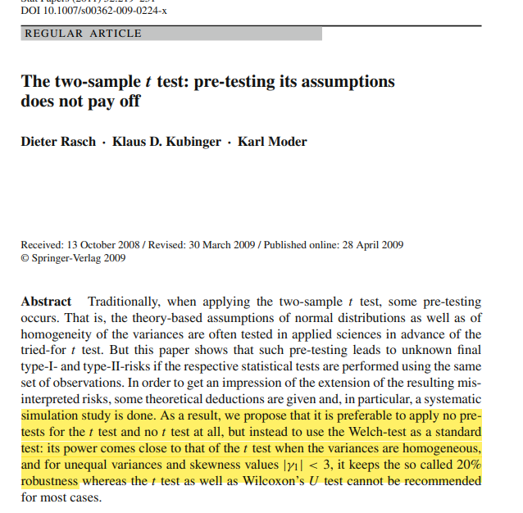
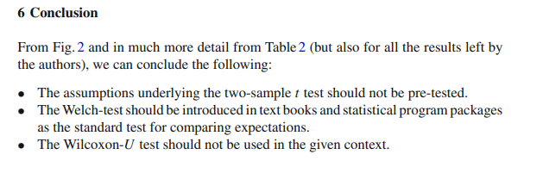
Notes:
পদ্ধতি (I): প্রি-টেস্ট ব্যবহার করে (With Pre-tests):
নরমালিটি যাচাইয়ের জন্য কলমোগোরভ-স্মিরনভ পরীক্ষা (Kolmogorov-Smirnov test) এবং ভ্যারিয়েন্সের সমরূপতা যাচাইয়ের জন্য লেভেনে পরীক্ষা (Levene-test) ব্যবহার করা হয়েছে।
যদি নরমালিটির পূর্বশর্ত ব্যর্থ হয়, তাহলে তারা Wilcoxon-U test ব্যবহার করেছেন।
যদি নরমালিটি সফল হয় কিন্তু ভ্যারিয়েন্সের সমরূপতা ব্যর্থ হয়, তবে তারা Welch’s t test ব্যবহার করেছেন।
যদি উভয় পূর্বশর্ত সফল হয়, তবে তারা Student’s t test ব্যবহার করেছেন।
পদ্ধতি (II): প্রি-টেস্ট ব্যবহার না করে (Without Pre-tests):
সরাসরি Student’s t test, Welch’s t test, এবং Wilcoxon-U test প্রয়োগ করা হয়েছে।
পূর্ব-যাচাইয়ের অকার্যকারিতা: পূর্ব-যাচাই ব্যবহার করে পরীক্ষা (Procedure I) পরিচালনা করা হলে ভুলের ঝুঁকি কমানোর ক্ষেত্রে কোনো উল্লেখযোগ্য উন্নতি হয় না, বরং বেশিরভাগ ক্ষেত্রেই এটি সরাসরি সঠিক পরীক্ষা (Procedure II) ব্যবহার করার চেয়ে খারাপ ফলাফল দেয়।
Student’s tt test এর সীমাবদ্ধতা: সাধারণ Student's tt test তখনই কার্যকর যখন ভ্যারিয়েন্সগুলি সত্যিই সমরূপ হয়। কিন্তু ভ্যারিয়েন্স অসম হলে (heterogeneous) এই পরীক্ষাটি তার নমিনাল Type I error risk (যেমন ৫%) ধরে রাখতে পারে না, যা ভুল সিদ্ধান্তের দিকে পরিচালিত করে।
Wilcoxon-UU test এর দুর্বলতা: Wilcoxon-UU test-এর ক্ষমতা (Power) অন্যান্য পরীক্ষার তুলনায় সাধারণত কম। যখন ভ্যারিয়েন্সগুলি অসম হয় বা উচ্চতর মোমেন্টস (Higher Moments) ভিন্ন হয়, তখন এই পরীক্ষাটির প্রকৃত Type I risk অতিরিক্ত বেশি হয়। লেখকরা দৃঢ়ভাবে এই পরীক্ষাটিকে এই পরিস্থিতিতে ব্যবহার না করার সুপারিশ করেছেন।
Welch’s tt test এর শ্রেষ্ঠত্ব: Welch’s tt test (যা মূলত অসম ভ্যারিয়েন্সের জন্য ডিজাইন করা হয়েছে) বেশিরভাগ ক্ষেত্রেই অত্যন্ত ভালো পারফর্ম করে:
ভ্যারিয়েন্স সমরূপ হলেও এর ক্ষমতা সাধারণ
tt test-এর খুব কাছাকাছি থাকে।
ভ্যারিয়েন্স অসম হলেও (এবং ডিস্ট্রিবিউশনের স্কিউনেস |
γ1γ1​| < 3 হলেও), Welch test সফলভাবে তার নমিনাল Type I error risk ধরে রাখে ("robustness")।

Slide 11
Comparing Two Dependent (Paired) Groups
Research Question: Is there a significant difference between two related measurements?
Data are independent?
No
Outcome data Interval/Ratio?
No
Yes
STOP. t-test not valid.
Are differences normal?
No
Yes
Wilcoxon Signed-Rank Test.
Paired t- test.
Notes:
এলাকায় ফাস্ট ফুড খাওয়ার প্রবণতা কমাতে একটি সচেতনতামূলক ক্যাম্পেইন চালানো হলো। আমরা ক্যাম্পেইন শুরু হওয়ার আগে ৫০ জন অংশগ্রহণকারীর সাপ্তাহিক ফাস্ট ফুড খাওয়ার পরিমাণ (টাকায়) রেকর্ড করলাম এবং ক্যাম্পেইন শেষ হওয়ার ৩ মাস পরে ঠিক একই ৫০ জন ব্যক্তির কাছ থেকে আবার ডেটা নিলাম।
আমাদের 'আগের' এবং 'পরের' ডেটা কি স্বাধীন? না। প্রতিটি 'পরের' ডেটা পয়েন্ট একটি নির্দিষ্ট 'আগের' ডেটা পয়েন্টের সাথে জোড়া বাঁধা, কারণ দুটোই একই ব্যক্তির কাছ থেকে এসেছে . Pre-test/Post-test Design
Outcome data Interval/Ratio? হ্যাঁ। টাকায় পরিমাপ করা ব্যয়
Are differences normal? independent test-এর সাথে সবচেয়ে বড় এবং সূক্ষ্ম পার্থক্যটি রয়েছে Difference = (Before Score) - (After Score)

Slide 12
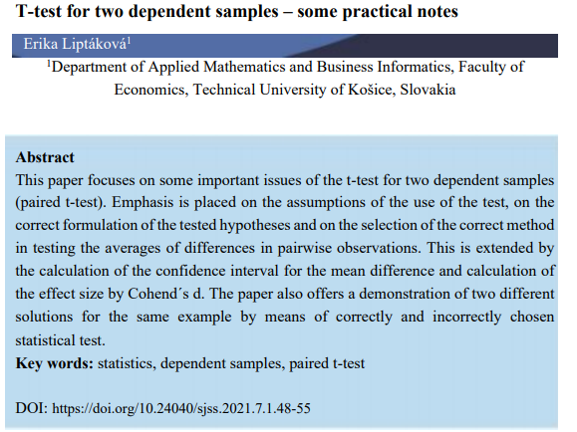
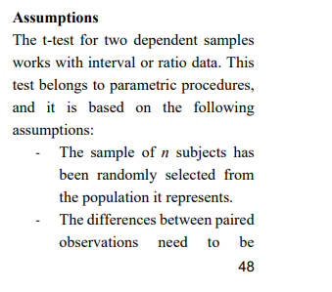
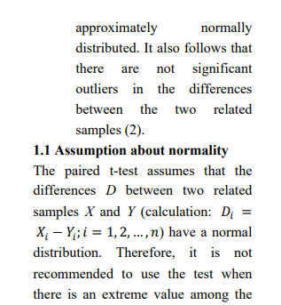

Slide 13

Comparing Three or More Independent Groups
Research Question: Is there a significant difference among three or more unrelated groups?
STOP.
Observations independent?
STOP.
Outcome data Interval/Ratio?
Use Kruskal- Wallis H Test
Data normal?
Use Welch's ANOVA
Variances equal?
Use One-Way ANOVA
Notes:
একাধিক t-test ব্যবহার করি না? এর প্রধান কারণ হলো Family-wise Error Rate বা Type I Error Inflation। আমরা যদি প্রতিটি টেস্টের জন্য significance level (alpha) ০.০৫ ধরি, তাহলে তিনটি টেস্ট চালালে একটিও Type I error (অর্থাৎ, ভুলবশত পার্থক্য খুঁজে পাওয়া) করার সম্ভাবনা বেড়ে প্রায় ১৪% হয়ে যায়। যত বেশি গ্রুপের তুলনা করা হবে, এই ঝুঁকি তত বাড়তে থাকবে
ডায়াবেটিস রোগীদের রক্তে শর্করার মাত্রা নিয়ন্ত্রণের জন্য তিনটি ভিন্ন জীবনযাত্রা পদ্ধতির (intervention) কার্যকারিতা তুলনা করছি:
Group 1: শুধুমাত্র ডায়েট কন্ট্রোল (Diet Only)
Group 2: ডায়েট এবং শারীরিক ব্যায়াম (Diet + Exercise)
Group 3: কন্ট্রোল গ্রুপ (Usual Care - কোনো নতুন intervention নেই) ১২ সপ্তাহ পর, আমরা সবার HbA1c লেভেলের পরিবর্তন পরিমাপ করলাম।
তিনটি গ্রুপের প্রতিটির ডেটা কি Normal Distribution অনুসরণ করে? আমাদের তিনটি গ্রুপের (Diet Only, Diet+Exercise, Usual Care) HbA1c পরিবর্তনের ডেটাকে আলাদাভাবে পরীক্ষা করতে হবে। ANOVA-এর একটি সুবিধা হলো এটি normality-র ছোটখাটো বিচ্যুতিতে বেশ robust বা সহনশীল, বিশেষ করে যদি গ্রুপের আকারগুলো প্রায় সমান হয়।
The dependent variable should be approximately normally distributed within each group.
For small samples, normality is crucial; for large samples, ANOVA is fairly robust due to the Central Limit Theorem.

Slide 14
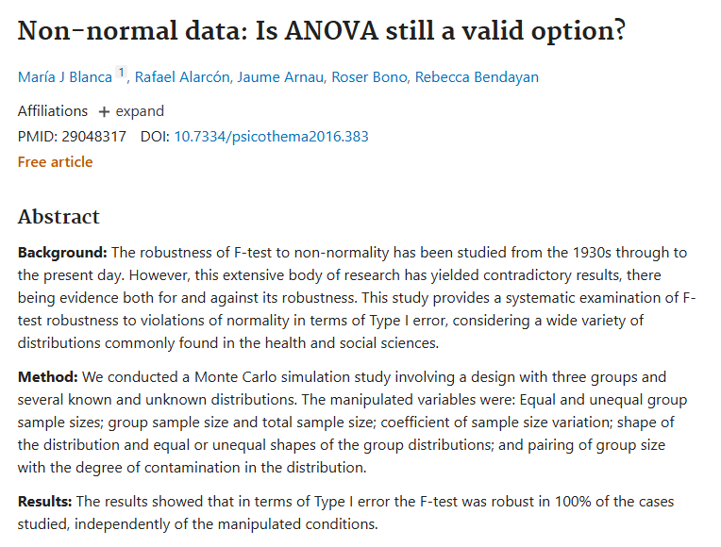

Slide 15
Comparing Three or More Dependent Groups
Research Question: Is there a significant difference across three or more related measurements?
STOP.
Data are independent?
STOP.
Repeated Measures ANOVA with correction
Outcome data Interval/Ratio?
Friedman's Test
Data normal?
Sphericity met? (e.g., Mauchly's Test)
Repeated Measures ANOVA
Notes:
স্ট্রোক থেকে সেরে ওঠা রোগীদের ভারসাম্য (balance) উন্নত করার জন্য একটি নতুন থেরাপি দেওয়া হচ্ছে। আমরা রোগীদের ভারসাম্য একটি নির্দিষ্ট স্কেলে পরিমাপ করলাম:
Time 1: থেরাপি শুরু করার আগে (Baseline)
Time 2: থেরাপির ৪ সপ্তাহ পর
Time 3: থেরাপির ৮ সপ্তাহ পর এখানে তিনটি পরিমাপই একই রোগীদের কাছ থেকে নেওয়া, তাই ডেটা dependent।
Repeated Measures ANOVA-এর ক্ষেত্রে normality-র শর্তটি কিছুটা জটিল। এখানে প্রতিটি সময়ের ডেটা আলাদাভাবে normal হওয়ার চেয়ে বেশি গুরুত্বপূর্ণ হলো বিভিন্ন সময়ের পরিমাপের মধ্যেকার পার্থক্যের distribution (residuals) normal হওয়া।
Sphericity ধারণাটি হলো, পরিমাপের বিভিন্ন জোড়ার মধ্যেকার পার্থক্যের variance প্রায় সমান হতে হবে। আমাদের উদাহরণে, এর মানে হলো:
Variance (Time 1 - Time 2) ≈ Variance (Time 2 - Time 3) ≈ Variance (Time 1 - Time 3)
আমাদের ফলাফলের একটি correction বা সংশোধন করতে হবে। দুটি সাধারণ correction হলো Greenhouse-Geisser correction এবং Huynh-Feldt correction। এই correction-গুলো test statistic-এর degrees of freedom-কে সামঞ্জস্য করে p-value-কে আরও রক্ষণশীল (conservative) এবং নির্ভরযোগ্য করে তোলে। Post-hoc tests (যেমন, Bonferroni-corrected pairwise comparisons)
The dependent variable should be approximately normally distributed at each time point/condition.
The assumption mainly concerns the distribution of the differences between levels of the repeated factor.

Slide 16
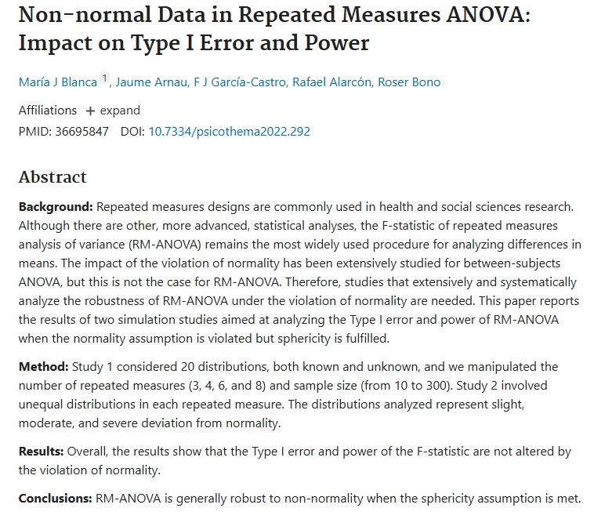

Slide 17
Analyzing Categorical Data
Research Question: Are observed frequencies/proportions different from expected,
or is there an association between categorical variables?
Independent / Dependent?
Independent Data
Dependent Data
Expected Cell Counts
(in 20% cell) >= 5?
Use McNemar's Test
Fisher's Exact Test
Chi-Square Test
Notes:
Test of Independence: দুটি categorical variable কি একে অপরের থেকে স্বাধীন, নাকি তাদের মধ্যে কোনো সম্পর্ক (association) আছে?
Test of Goodness-of-fit: আমাদের পর্যবেক্ষণ করা (observed) ডেটার অনুপাত কি কোনো নির্দিষ্ট তত্ত্ব বা পূর্বানুমানের (expected) অনুপাতের সাথে মিলে যায়?
নতুন ফ্লু ভ্যাকসিনের সাথে ফ্লুতে আক্রান্ত হওয়ার কোনো সম্পর্ক আছে কি না। আমরা ৪০০ জনকে নিয়ে একটি গবেষণা করলাম: ২০০ জনকে ভ্যাকসিন দেওয়া হলো এবং ২০০ জনকে প্লেসবো দেওয়া হলো। শীতকালের শেষে আমরা দেখলাম কে ফ্লুতে আক্রান্ত হয়েছে আর কে হয়নি।
Variable 1 (Independent): Group (Vaccinated / Placebo)
Variable 2 (Outcome): Flu Status (Got Flu / Did Not Get Flu)
স্বাস্থ্য সচেতনতামূলক সেমিনারের আগে ও পরে একই ব্যক্তির ধূমপানের অভ্যাস (Smoker / Non-smoker) পরিবর্তন হয়েছে কি না। এখানে প্রতিটি 'আগের' স্ট্যাটাস একটি 'পরের' স্ট্যাটাসের সাথে জোড়া বাঁধা। এটি dependent ডেটা।

Slide 18

A Checklist for Test Selection
Question
Your Response
Research Question:
What are you trying to find out?
Number of Variables/Groups:
How many are involved?
Variable Type(s):
Nominal, Ordinal, Interval, Ratio?
Independence of Observations:
Paired or Independent?
Distribution:
Normal or non-normal?
Assumptions Met?
Yes/No
Chosen Test:
Based on above criteria
Alternative Test (if needed):
If assumptions not met
This checklist can be used as a printable handout for future reference.

Slide 19

Thank You!
For taking the time to learn about selecting the right statistical test for your research needs.
Any Questions?

